Slide 1
第6章 符号表的组织与管理
6.1 符号表的作用
符号表是编译程序中主要的数据结构之一。它主要用来存放程序语言中出现的有关标识符的信息。编译程序处理标识符时主要涉及两部分内容，其一是标识符自身，其二是与标识符相关的信息。这些信息又包括：标识符的类型，如实型、整型、布尔型等；标识符的种属，如数组名、变量名、过程名、函数名等；标识符的作用域，如全局变量或局部变量等。
在对程序语言进行编译的过程中，常常需要处理出现在程序语言中的标识符及相关信息。如在词法分析中每识别到一个标识符，编译程序就要查阅符号表，若符号表中没有该标识符的定义，就将标识符及其相关信息登录在符号表中。在语义分析时，符号表中的内容可以用于语义检查。代码优化时，编译程序将利用符号表提供的信息选出恰当的代码进行优化。目标代码生成时，编译程序将依据符号表中的符号名分配目标地址。由此可见，编译过程的各个阶段都要访问符号表。因此合理地组织和管理这些符号表显得尤为重要。

Slide 2
本章将介绍符号表的作用、内容以及组织和管理办法，同时介绍一个基于Linux操作系统的小型C语言编译系统中的符号表结构。
因为编译程序的不同分析阶段都要使用符号表，所以，设置符号表的内容时就要充分考虑各阶段的不同需要，使编译程序在各个阶段访问符号表的效率尽量高，同时使符号表自身占用存储空间少。
符号表的每一项通常由两部分组成。第一部分是名字栏，其内容为标识符名，也称为主栏。在程序设计语言中，一个标识符可以是一个变量名、函数名、过程名等。每个标识符通常是由若干个非空格字符组成的字符串，一般情况下，这个字符串在整个程序中是惟一的，因此在符号表的名字栏中将它作为名字填人也是惟一的。由于查填符号表是通过检验名字是否匹配来实现的，因此主栏的内容又称为关键字。

Slide 3
符号表的另一部分是与名字有关的信息栏，每一个信息栏又包括若干子栏和标志位，用来记录标识符的不同特征。标识符的用途不同，保存名字的信息就不同，设计的表项格式也可以不一致。有时为了使信息统一，把不同的信息放在表外，在符号表中设置指针指向表外信息的地址。
在一个符号表上可以进行下列操作：
(1)往表中填入一个新标识符。
(2)对给定标识符，
①查找它是否已在表中。
②访问它的某些信息。
③往表中填入或更新某些信息。
(3)更新或删除一个或一组无用的项。
符号表的作用体现在下面几个方面。首先，当编译程序扫描到语言程序中标识符的说明部分时，根据说明语句的功能，符号表应能记录标识符的相关信息，例如，某语言程序中具有如下说明语句：

Slide 4
…
int x, y[10]
float w;
…
则编译程序首先检查符号表，看符号表的名字栏中是否已有标识符x，y，w，若没有，则将这些标识符顺序填入符号表的名字栏，同时向相应的信息栏中依次填人每一个标识符的特征，即x是一个整型简单变量，y是一个具有10个元素的整型数组，w是一个浮点型简单变量。
其次，符号表内容为上下文语义的合法性检查提供依据。有时某一个标识符会出现在语言程序中的不同地方，那么什么地方出现是合法的，什么地方出现是不合法的，通过符号表及其相应特征的查询才能确定标识符属性在上下文中的一致性和合法性。例如，在一个C语言中出现以下说明语句：

Slide 5
…
A[2，3]
A[4，5]
A[2，3]
…
通过查阅符号表，说明A已经在符号表中被登录为一个具有2*3个元素的整型数组，接着扫描到float A[4，5]时，发现标识符A已经在符号表中，这时编译程序检测到标识符A的重定义错误，继续扫描到第二个int A[2，3]时，再次出现A已在符号表中而发现有关A的第二次重定义冲突。又如扫描到表达式x+y，进行运算前，编译程序到符号表中去查阅x，y的数据类型，若相同则允许计算。如果x，y均为整型，则表达式中的加法应作定点加法，如果x，y均为实型则作浮点加法。当数据类型不一致时，如果程序设计语言不允许不同类型变量的加法运算，这时编译程序应能报错：x，y的数据类型不一致。

Slide 6
如果允许不同类型变量运算，编译程序将按照转换其中一个结构较简单的变量类型为原则，例如，x是整型，y是实型，则首先将x的值转换为实型数值再作浮点运算。当x是一个字符型，而y是一个整型时，必须首先将x的字符型转换为整型值再作定点加法运算。
最后生成目标代码时，符号表中的内容又是编译程序分配存储地址的依据。根据符号表中关于符号和信息的说明，编译程序可以分别将符号表中的符号名安排在不同的存储区域，如公共区、静态存储区、动态存储区等。对处在同一区域中的符号名，根据它们在语言程序中出现的先后顺序，再确定它们在某一区域中所处的具体位置。

Slide 7
6.2 符号表的组织
由于处理对象的作用和作用域可以有多种，所以符号表也有多种组织方式。按照处理对象的特点，符号表的组织方式一般可以分为直接方式和间接方式。
直接方式是指在符号表中直接填人源程序中定义的标识符及其相关信息，如图6.1所示。在图6.1所示的符号表中，名字栏的长度是固定的，结构很简单，因此方便填写和查找。这种方式适合于规定标识符长度的程序语言。
然而，并不是所有高级语言都规定标识符定长。如果标识符长度不加限制，上述方式必将按最大长度定位，显然很浪费存储空间。因此，对不定长标识符，一般用间接方式组织符号表。
间接方式是指单独设置一个字符串数组，其中存放所有标识符，在符号表的名字栏中设置两项内容：指针和整数，指针指向标识符在数组中的位置，整数值表示标识符的长度。图6.2 表示符号表的间接组织方式。

Slide 8
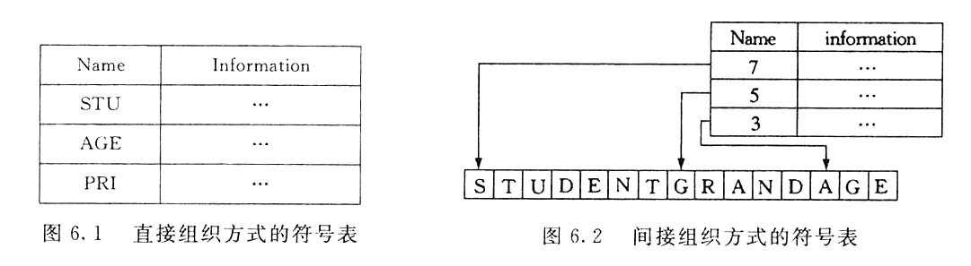
另一类组织方式是按标识符的种属，如简单变量、数组、过程等，同一种属的标识符建立一张符号表，这样，就有简单变量名表、数组名表、过程名表等。按这种方式，以下程序段

Slide 9
SUBROUTINE INSERT(M,N)
10 K=M+l
M=M+4
N=K
RETURN
END
经编译前期处理后产生的主要表项有：简单变量名表、常数表、标号表等，如图6.3所示。
简单变量名表 人口名表ENT
Name | information
M | 整型，变量，形参
N | 整型，变量，形参
K | 整型，变量
Name | information
INSERT | 二目子程序，入口地址
(a) (b)

Slide 10
  常数表 标号表
Value
1
4
Lable | information
10 | 标号10对应的四元式序号
(c) (d)
图6.3 按标识符种属组织的各种符号表
根据符号表名字栏的组织特点，符号表信息栏的组织方式也可以分为两类，固定信息内容和仅记载信息地址。
如果名字栏中的标识符按种属分类，由于同类标识符具有的基本特征一致，可以将这些信息一一记录在信息栏中。例如，对简单变量名，其信息栏中可以记录：

Slide 11
·类型——整、实、布尔、字符、指针等。
·长度——所需的存储单元数。
·相对数——存储单元的相对地址。
图6.4表示了上述简单变量名表相应的信息栏内容。其他按种属分类的符号表信息栏都可以用同类方法处理。
Name | 类型 | 长度 | 相对数
a | 字符串 | 10 | a₁
b | 整数 | 2 | b₁
c | 布尔变量 | 1 | c₁
… | … | … | …
图6.4 固定信息栏长度的符号表

Slide 12
如果符号表中名字不分种属，由于不同种属的标识符特征不一致，它们所需存储的信息也不一致，不容易确定一个固定长度的空间统一安排，这时可以在符号表外另设一组存储空间，在符号表信息栏中附设一个指针，指向表外存储空间的地址。例如，对数组标识符，需要存储有关数组的维数等信息，如果将信息与名字一起全部集中在一张符号表中，由于维数不同，记录该信息的空间不易确定，因此通常给它们定义一个信息表，称为数组信息表（或内情向量表），表中记录数组的全部信息，同时在符号表的信息栏中设置一个指针，该指针指向内情向量表的入口地址，如图6.5所示。当需要查找、填人或更新数组的有关信息时，首先在符弓表找到数组标识符，再根据信息栏中的指针，访问相应的数组信息表。对于函数名、过程名等含信息量较多且不容易规范信息长度的标识符，都可以用类似的方法建立专用信息表，存放那些不宜全部存放在符号表中的信息，同时在符号表中存放信息表的地址信息。

Slide 13
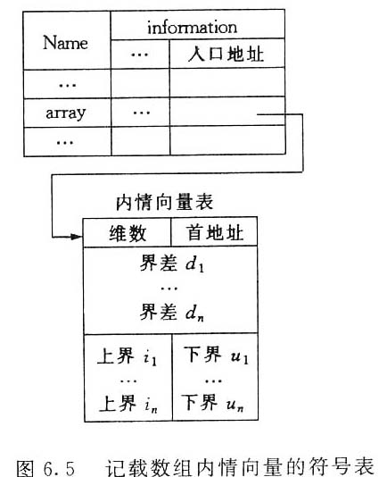

Slide 14
设置符号表信息栏的内容时，还要考虑标识符在源程序中的不同作用域。作用域不同，信息栏的内容也不同。如果高级语言程序具有分程序结构的特点，即具有嵌套性，这时一个标识符的作用域就是包含该标识符说明的最小分程序。在符号表中应能体现哪些标识符可以使用，哪些标识符不能使用。如果高级语言程序由主程序段和若干过程段组成，即呈积木式，不具嵌套性，按照标识符的作用域，变量、数组和函数名的作用范围就是其说明语句所在的程序段。若采用一遍扫描的编译程序，因为逐段生成目标代码，不需保留局部变量名，所以仅圮录全局变量名，如外部过程名和公用区名。若是一个多遍扫描的编译程序，每处理完一个程序后，不仅要保存全局变量信息，还要保存局部变量信息，以便编译后续工作时使用。

Slide 15
实现符号表的一种简洁而又实用的方法是链式表结构。下面是在Linux操作系统环境下开发的一个小型C语言编译系统中，按照标识符种属分类的原则，设计并实现的一个符号表结构实例。在这个系统中，所有的标识符构成一个标识符链。函数名构成一条链，各个函数的局部变量构成一条链，函数参数构成一条链。每个标识符具有两个名字，cName和sName。cName是标识符在源程序中的名字，而sName是标识符在目标代码中的名字。cName可以同名，而sName却在整个程序中都是惟一的。
sName是在cName的基础上加上前缀或后缀得到的，例如，全局变量的sName是在其cName上加上前缀-global，而函数的局部变量的sName为“_函数名_cName”。这样，既能保证合理的变量的sName在整个程序中都是惟一，又有利于区别变量的作用域。
标识符表单元的具体结构如下：

Slide 16
typedef struct vartab{
struct vartab * next；
struct vartab * funcNext;
struct vartab * funcPre;
struct vartab * paraPre;
char cName[MAX_ ID_ LENGTH+2];
char sName[MAX_ ID_ SNAME_ LENGTH];
int type；
CDBUF * initCode;
int other;
} VARTAB,

Slide 17
对这些成员变量分别说明如下：
·next——指向标识符中的下一个结点。
·funcNext——指向函数局部变量链中的下一个结点。
·funcPre——指向函数局部变量链中的前一个结点。
·paraPre——指向函数参数链中的前一个结点。
·cName——是标识符在源程序中的名字。
·sName——是标识符在目标代码中的名字。
·type——标识符类型。
·initCode——与标识符相关的初始化代码。
·other——用来存放其他消息。

Slide 18
与标识符链紧密相关的另一个数据结构是FUNCTAB，每一个函数对应一个FUNCTAB结点，所有的函数与一个系统自定义的函数-global 一起，共同构成一条函数链。函数链的每一个结点都有一个指针pName，指向函数名在标识符链中对应的那个结点，通过该结点的paraPre指针，我们就可以访问该函数的所有人口参数；同时函数链的每一个结点都还有另外一个指针pVar，它指向该函数所对应的函数局部变量链，而通过这一指针，可以访问该函数所有的局部变量；至于仝局变量，可以通过全局函数_global访问，因为系统把所有全局变量都当作全局函数_global的局部变量处理。FUNCTAB结构中的另外两个成员next和reType作用如下：前者指向函数链中的下一个结点；后者用来记录函数返回值的类型。

Slide 19
FUNCTAB定义如下：
typedef struct functab{
struct functab * next；
VARTAB * pName；
VARTAB * pVar；
int reType；
} FUNCTAB;

Slide 20
综上所述，整个符号表包括以下数条链。
标识符链：每个结点对应一个标识符，所有标识符的结点构成标识符链。每个标识符的sName都是惟一的。
函数链：每个结点对应一个函数，所有函数的结点和全局函数global对应的结点一起构成函数链。
函数参数链：每个函数都有一条函数参数链，参数链的每个结点对应该函数的一个参数；若函数没有参数，则其对应的参数链为空。
函数局部变量链：每个函数都有一条局部变量链，局部变量链的每个结点对应该函数的一个局部变量；若函数没有局部变量，则其对应的局部变量链为空。系统自定义的全局函数_global对应的局部变量链即对应该程序的所有全局变量。

Slide 21
6.3 符号表的建立和查找
在编译程序中，符号表是一个主要的数据结构。插入、查找和删除这3种基本操作的效率根据数据结构的不同而变化很大。因此讨论符号表的建立和查找实质上是对不同结构组织策略的研究和对不同结构效率的分析。
建立符号表可以用不同的数据结构，如线性表、各种搜索树(二叉搜索树、AVL树、B树)以及散列表等。
1．线牲表
线性表是一种基本的数据结构，它能够提供3种方便的基本操作，并且易于实现。表的大小是线性的，其查找和删除的效率比较稳定，因此这种方式很实用。
线性表中每一项的先后顺序可以按先来先服务的原则排列。如果程序设计语言对说明语句是显式说明，可以根据变量在说明语句中出现的先后，顺序填人符号表的名字及相关信息。

Slide 22
如果程序语言对说明语句采用隐式方式，则按名字首次被引用的先后顺序填人符号表。查找时，从符号表的第一项开始，直到当前位置，若还没有找到这个名字，就说明该名字不在表中。
若线性表中含有n项名字和信息，查找其中一次的平均比较次数为n/2，显然查询效率较低。但由于线性表的结构简单而且节省空间，所以许多编译程序仍采用线性表。
自适应线性表是在原线性表结构的基础上，给每项附设一个指示器，这些指示器把所有的项按“最新最近”访问原则连接成一条链，使得在任何时候，这条链上的第一个元素所指的项就是最新最近被查询过的项，第二个元素所指的项是次新次近被查询过的项，依次类推。每次查表时都按这条链所给的顺序执行，一旦查到就立刻修改这条链，使得链头总是指向刚刚查到的项。每当填人新项时，也总是让链头指向这个最新项。这种方法改善丁查找效率，但是编译程序却要多管理一条链。

Slide 23
2．二分查找和二叉树
为了提高查表速度，在建立符号表时可以考虑将名字栏按名字的大小顺序排列，符号表中的表项按符号的代码串的值（可以作为一个整数值）从小到大或从大到小排列。图6.6表示四个标识符ix，bt，a，j，从小到大的顺序排列符号表。
假定表中已有n项，要查找某项k：
(1)首先将k与中项[n/2]作比较，若相等，则查找成功。
(2)若k小于中项，则继续在l～[n/2]的范围内查找。
(3)若k大于中项，则继续在[n/2]～n]的范围内查找。
Name | Information
a | …
bt | …
ix | …
j | …
图6.6 按有序方式组织的符号表

Slide 24
每次查找后，其查找的范围就减少1/2，下一次继续查找，若未找到，仍将查找范围一分为二。用这种查找法，每查找一项至多做1+log2n次比较。这种方法的查找效率虽然有所提高，但对于一个边填写边引用的不定长符号表，每填进一项就引起表中内容重新排序。排序本身也花费了时间和空间。
用二叉树的组织方式可以改进上述方式的不足。二叉树方式是令符号表的每一项为一个结点P，每个结点有左、右两个分支，分别用两个指针P.Left，P.Right来表示。符号表名字栏的内容作为结点的值，用P.val表示，如图6.7所示。组成二叉树的原则是：左分支的任何结点值都大于结点P的值，右分支的所有结点的值都小于结点P的值。
P.Left.Val> P.Val >P.Right.Val
P.Left | P.Val | P.Right
图6.7二叉树结点

Slide 25
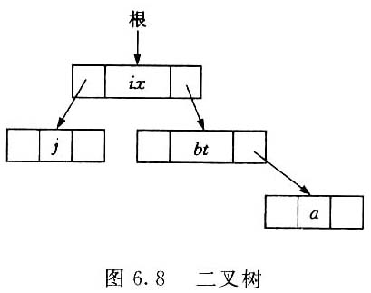
每当向符号表中填人一项时，即在二叉树中增加一个结点。首先，令符号表第一项为根结点P₀，其左、右指针为nil。加入新结点k时，将k与结点P₀.val相比较。若k>P₀，则k存入P₀. Left;若k<P₀，则是存入P₀.Right。若P₀的左（或有）不空时，将P₀.Left（或P₀.Right）作为根结点，继续按上述原则查找，直至k成为一个新叶结点成功插入。图6.8表示了由4个标识符ix，bt，a，j组成的二叉树。

Slide 26
3．散列法
散列法又称为杂凑法或Hash法，散列法是上述线性表和二叉树两种方法的折中。散列法的基本思想是：设置一个足够大的空间M，构造一个散列函数Hash(Ki)，函数值的取值范围在0～M-1之间，即有0≤Hash(K_{i}) ≤M-1，i=1，2，3，…,n，这样查找K_{i}时，Hash(K_{i})就决定了K_{i}在M中的位置。由此可见，构造Hash函数是散列法的关键问题。构造Hash函数首先考虑函数值应能均匀地分布在0～M-1之间。其次，由于填查符号表的频率较高，函数的计算应简单、高效。构造Hash函数的方法较多，例如，可以设M为素数，将Hash(K_{i})定义为K_{i} /M的余数。
在符号表中实施Hash法时，应将标识符转换为0～M-1范围的一个整数，一般遵循以下步骤：
(1)将标识符中的每一个字符转换为一个非负整数
可以用编译器内部的转换功能实现。例如，Pascal的ord函数可以将字符转换成整数，得到的通常是其ASCII码值。
(2)用一定的方法将(1)中得到的整数组合成一个整数

Slide 27
用字符的不同整数值组成一个非负整数，一种简单的方法是约定开头的那个字符值，或将第一个、中间的和最后一个字符值加在一起。有时这样会引起冲突，例如，标识符temp1和temp2或X1temp和X2temp等。因此选择的方法中要包括每个名字中的所有字符。将所有字符的值加起来是当前流行的一种方法。当然这样也有可能冲突，如tempX和Xtemp。解决这些问题显然并不难，可以用数学方法解决。
(3)将结果数调整到0～M-1范围内
用上面提到的数学上的取模(mod)函数很容易将一个非负整数调整到0～M-1范围内。函数mod返回Ki /M所得的余数。这个函数在Pascal中称为mod，在C中用%丧示。注意使用时，M是一个素数。
由于用户定义标识符的随机性，Hash函数值在0～M-1范围内不一定惟一。若Hash函数值不惟一，则意味着标识符在M中的存储位置冲突。例如，设M=13，Hash(Ki)为Ki /M的余数，则Hash(01)=1，Hash(14)=1，Hash(27)=1，这时发生地址冲突。解决地址冲突的方法常常用一个Hash表，如图6.9所示。

Slide 28
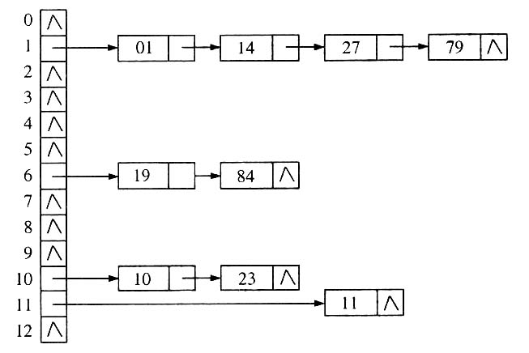
图6.9 解决Hash冲突的链表
设置一个散列表，使所有相同Hash值的符号名连接成一条链，如果出现地址冲突，则顺着这条链继续查找。
散列查找法的平均查找长度约为-(1/a)ln(l-a)，其中a= n/M，称为装填因子。上式说明查找频率是装填因子a的函数，而不是n的函数。因此,不管表长n多大,总可以选择到一个合适的装填因子以便将平均查找长度限定在一定范围内。

